Slide 1
PHÒNG GIÁO DỤC & ĐÀO TẠO HUYỆN AN LÃO
TRƯỜNG THCS QUANG TRUNG
Môn: Tin học 6
Chủ đề B: MẠNG MÁY TÍNH VÀ INTERNET
GIỚI THIỆU VỀ MẠNG MÁY TÍNH VÀ INTERNET
Bài 1: KHÁI NIỆM VÀ LỢI ÍCH CỦA MẠNG MÁY TÍNH
Tác giả:
Năm học: 2024 - 2025

Slide 2
MỤC TIÊU BÀI HỌC
1. Kiến thức
- Nêu được khái niệm và lợi ích của mạng máy tính.
- Biết được các đặc điểm và lợi ích của chính Internet.
2. Năng lực
- Sử dụng được các ứng dụng phần mềm như trang Web, thư điện tử, mạng xã hội. Giới thiệu được chức năng cơ bản của mạng máy tính (LAN), hiểu được lợi ích cũng như đặc điểm của mạng máy tính (Internet).
- Xem và nêu được đặc điểm và lợi ích của mạng Internet, liên hệ được thực tế về lợi ích và tác hại của mạng xã hội hiện nay
3. Phẩm chất
- Hoàn thành đầy đủ, tham gia tích cực trong các nhiệm vụ học tập.
- Thực hiện đầy đủ các hoạt động học tập một cách tự giác, tích cực cố gắng vươn lên đạt kết quả tốt trong học tập.

Slide 3
CẤU TRÚC BÀI GIẢNG
Mở đầu
Hình thành kiến thức
Luyện tập
Vận dụng
I
II
III
3
IV

Slide 4




MỞ ĐẦU
PLAY GAME
LẬT MẢNH GHÉP:
TIÊU DIỆT VIRUS CORONA

Slide 5

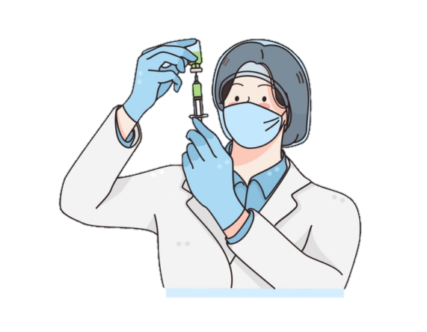
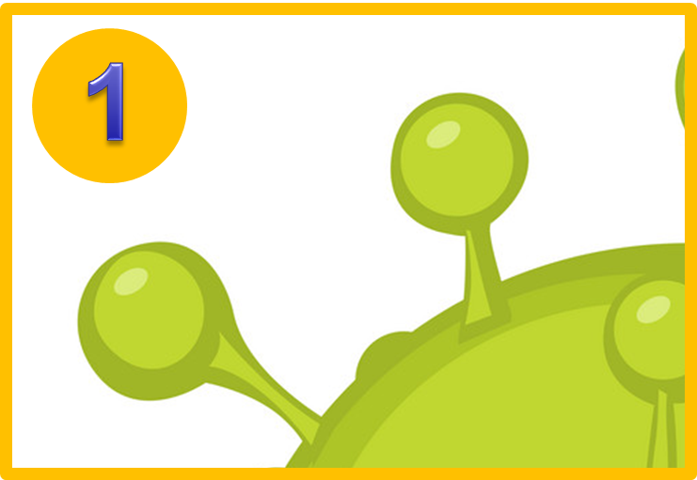





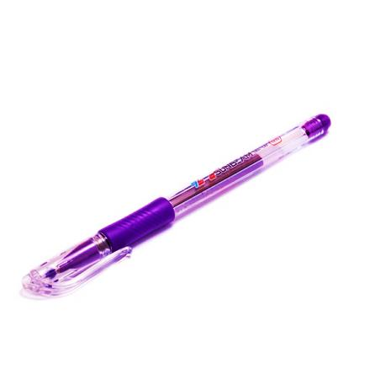
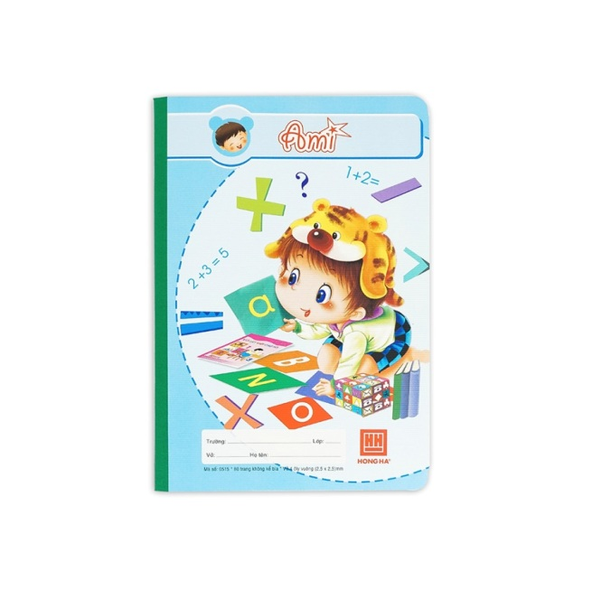

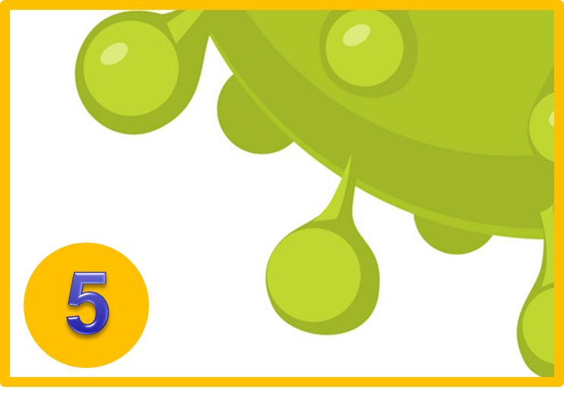
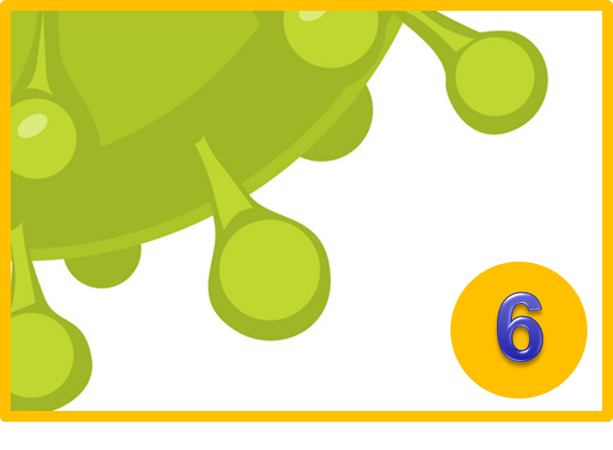
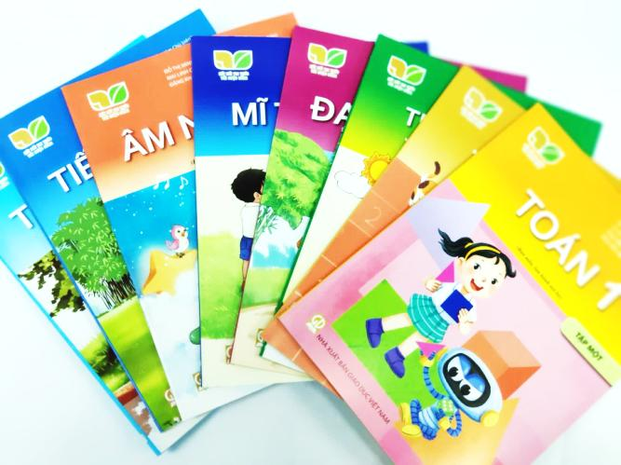
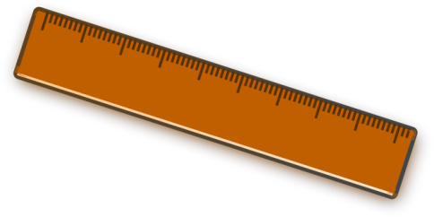

TIÊU DIỆT VIRUS CORONA

Slide 6





Dãy bit là gì?
A. Là dãy gồm những kí hiệu 0 và 1
B. Là âm thanh phát ra từ máy tính
C. Là một dãy chỉ gồm chữ số 2
D. Là dãy các chữ số từ 0 đến 9
Notes:
Hỏi HS quan sát thấy gì?
Dẫn dắt vào game: cùng lật mảnh ghép để tiêu diệt con virus corona này….

Slide 7
Máy tính sử dụng dãy bit để làm gì?
A. Biểu diễn các số
B. Biểu diễn văn bản
C. Biểu diễn hình ảnh, âm thanh
D. Biểu diễn số, văn bản, hình ảnh, âm thanh
Notes:
Hỏi HS quan sát thấy gì?
Dẫn dắt vào game: cùng lật mảnh ghép để tiêu diệt con virus corona này….

Slide 8
Một GB xấp xỉ bao nhiêu byte?
A. Một nghìn byte
B. Một triệu byte
C. Một tỉ byte
D. Một nghìn tỉ byte
Notes:
Hỏi HS quan sát thấy gì?
Dẫn dắt vào game: cùng lật mảnh ghép để tiêu diệt con virus corona này….

Slide 9
Khả năng lưu trữ của các thiết bị nhớ được gọi là gì?
A. Thẻ nhớ
B. Dung lượng lưu trữ
C. Dãy bit
D. Đơn vị đo dữ liệu
Notes:
Hỏi HS quan sát thấy gì?
Dẫn dắt vào game: cùng lật mảnh ghép để tiêu diệt con virus corona này….

Slide 10
Xử lí thông tin của máy tính gồm các bước nào?
A. Xử lí đầu vào, xử lí đầu ra
B. Xử lí đầu vào, xử lí dữ liệu
C. Xử lí dữ liệu, xử lí đầu ra
D. Xử lí đầu vào, xử lí dữ liệu, xử lí đầu ra.
Notes:
Hỏi HS quan sát thấy gì?
Dẫn dắt vào game: cùng lật mảnh ghép để tiêu diệt con virus corona này….

Slide 11
Một Byte có bao nhiêu bit?
A. 7 bit
B. 8 bit
C. 9 bit
D. 10 bit
Notes:
Hỏi HS quan sát thấy gì?
Dẫn dắt vào game: cùng lật mảnh ghép để tiêu diệt con virus corona này….

Slide 12
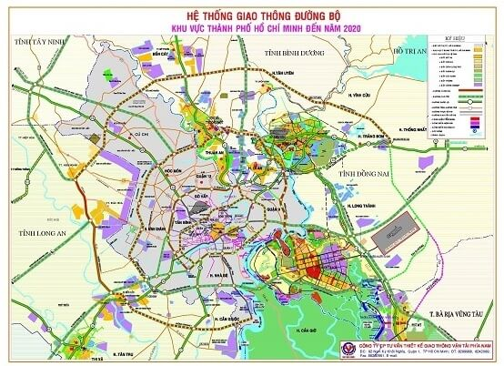
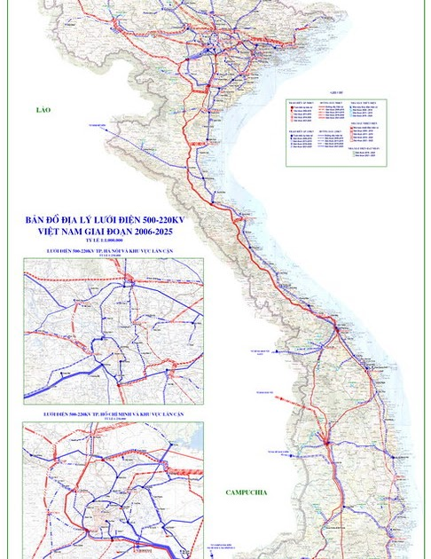
Quan sát các hình sau và cho biết các mạng lưới sau là mạng lưới gì?
Mạng lưới giao thông đường bộ TP HCM
Mạng lưới điện quốc gia

Slide 13
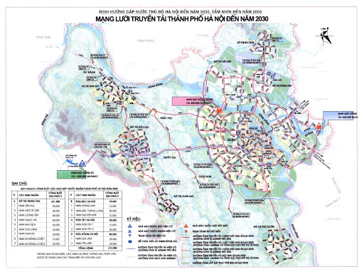
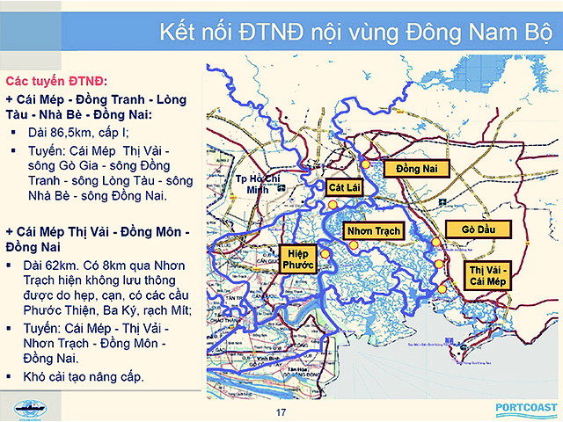
Quan sát các hình sau và cho biết các mạng lưới sau là mạng lưới gì?
Mạng lưới cấp nước thủ đô Hà Nội
Mạng lưới kết nội đường thủy nội địa Đông nam bộ

Slide 14
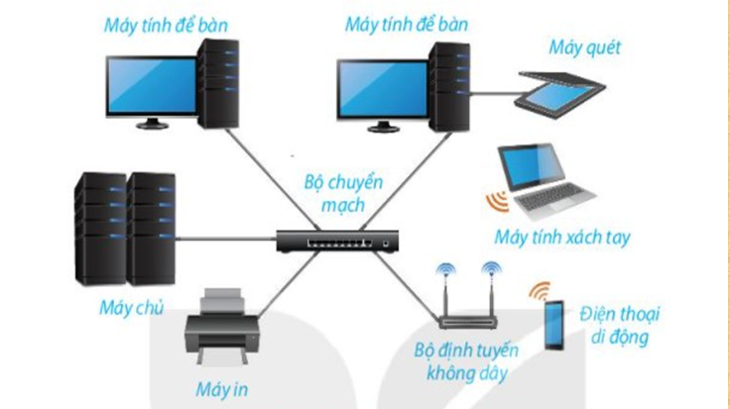
Bài 1: KHÁI NIỆM VÀ LỢI ÍCH CỦA MẠNG MÁY TÍNH
1. Khái niệm mạng máy tính
Quan sát hình ảnh sau:

Slide 15

THỜI GIAN
3 : 00
2 : 59
2 : 58
2 : 57
2 : 56
2 : 55
2 : 54
2 : 53
2 : 52
2 : 51
2 : 50
2 : 49
2 : 48
2 : 47
2 : 46
2 : 45
2 : 44
2 : 43
2 : 42
2 : 41
2 : 40
2 : 39
2 : 38
2 : 37
2 : 36
2 : 35
2 : 34
2 : 43
2 : 32
2 : 31
2 : 30
2 : 29
2 : 28
2 : 27
2 : 26
2 : 25
2 : 24
2 : 23
2 : 22
2 : 21
2 : 20
2 : 19
2 : 18
2 : 17
2 : 16
2 : 15
2 : 14
2 : 13
2 : 12
2 : 11
2 : 10
2 : 09
2 : 08
2 : 07
2 : 06
2 : 05
2 : 04
2 : 03
2 : 02
2 : 01
2 : 00
1 : 59
1 : 58
1 : 57
1 : 56
1 : 55
1 : 54
1 : 53
1 : 52
1 : 51
1 : 50
1 : 49
1 : 48
1 : 47
1 : 46
1 : 45
1 : 44
1 : 43
1 : 42
1 : 41
1 : 40
1 : 39
1 : 38
1 : 37
1 : 36
1 : 35
1 : 34
1 : 33
1 : 32
1 : 31
1 : 30
1 : 29
1 : 28
1 : 27
1 : 26
1 : 25
1 : 24
1 : 23
1 : 22
1 : 21
1 : 20
1 : 19
1 : 18
1 : 17
1 : 16
1 : 15
1 : 14
1 : 13
1 : 12
1 : 11
1 : 10
1 : 09
1 : 08
1 : 07
1 : 06
1 : 05
1 : 04
1 : 03
1 : 02
1 : 01
1 : 00
0 : 59
0 : 58
0 : 57
0 : 56
0 : 55
0 : 54
0 : 53
0 : 52
0 : 51
0 : 50
0 : 49
0 : 48
0 : 47
0 : 46
0 : 45
0 : 44
0 : 43
0 : 42
0 : 41
0 : 40
0 : 39
0 : 38
0 : 37
0 : 36
0 : 35
0 : 34
0 : 43
0 : 32
0 : 31
0 : 30
0 : 29
0 : 28
0 : 27
0 : 26
0 : 25
0 : 24
0 : 23
0 : 22
0 : 21
0 : 20
0 : 19
0 : 18
0 : 17
0 : 16
0 : 15
0 : 14
0 : 13
0 : 12
0 : 11
0 : 10
0 : 09
0 : 08
0 : 07
0 : 06
0 : 05
0 : 04
0 : 03
0 : 02
0 : 01
0 : 00
Hoạt động nhóm: (Ghi vào bảng nhóm)
Thời gian: 3 phút
HẾT GIỜ
Nhóm 1: Để gửi ảnh từ điện thoại, máy ảnh vào máy tính khác thì gửi bằng cách nào?
Nhóm 2: Quan sát và liệt kê các tài nguyên trong hình bên.
Nhóm 3: Hình bên là mô hình cấu trúc của mạng nào?
Liệt kê một số mô hình mạng hiện nay mà em biết?
Nhóm 4: Mô hình mạng LAN dùng trong phạm vi nào? Cho ví dụ.

Slide 16
Kết quả sản phẩm
Hs trả lời theo cách hiểu của mình
Câu 1: Gửi thông qua dây sạc điện thoại với đầu cắm USB, Khe cắm thẻ nhớ, USP, gửi mail thông qua mạng internet, Bluetooth, Zalo, Facebook, … .
Câu 2: Điện thoại thông minh, máy tính bàn, máy quét, laptop, bộ định tuyết không dây, bộ chuyển mạch, máy in, camera.
Câu 3: Hình bên là mô hình cấu trúc mạng LAN, một số mạng hiện nay: mạng liên kết nối (Web), mạng WAN (Wide Area Network), mạng ngang hàng (Peer to Peer), Mô hình lai (Hybrid)
Câu 4: Mạng LAN là mạng kết nối dùng trong phạm vi nhỏ, vd: Tòa nhà, cơ quan, trường học, nhà riêng

Slide 17
Bài 1: KHÁI NIỆM VÀ LỢI ÍCH CỦA MẠNG MÁY TÍNH
1. Khái niệm mạng máy tính
Mạng máy tính là một nhóm các máy tính và thiết bị được kết nối để truyền thông tin cho nhau.
Mạng LAN (Local Area Network) là loại mạng kết nối những máy tính trong phạm vi nhỏ.
Em hiểu thế nào về mạng máy tính và mạng LAN?

Slide 18
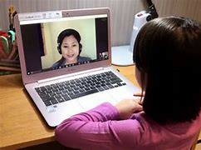
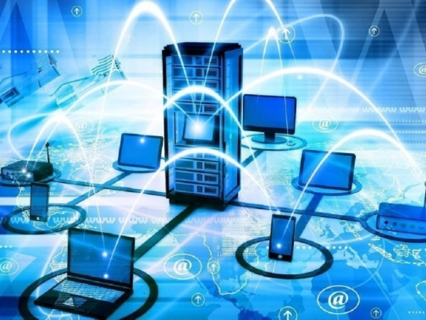
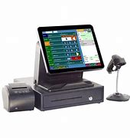
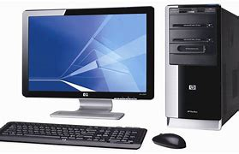
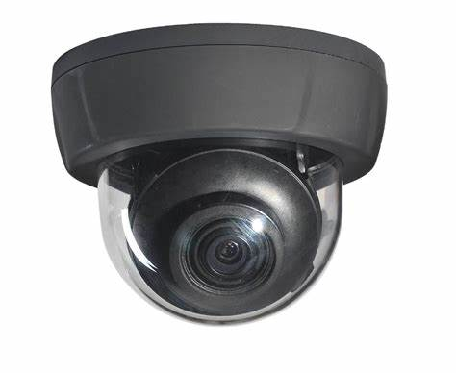
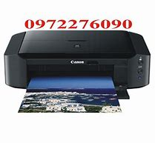
Bài 1: KHÁI NIỆM VÀ LỢI ÍCH CỦA MẠNG MÁY TÍNH
THỜI GIAN
3 : 00
2 : 59
2 : 58
2 : 57
2 : 56
2 : 55
2 : 54
2 : 53
2 : 52
2 : 51
2 : 50
2 : 49
2 : 48
2 : 47
2 : 46
2 : 45
2 : 44
2 : 43
2 : 42
2 : 41
2 : 40
2 : 39
2 : 38
2 : 37
2 : 36
2 : 35
2 : 34
2 : 43
2 : 32
2 : 31
2 : 30
2 : 29
2 : 28
2 : 27
2 : 26
2 : 25
2 : 24
2 : 23
2 : 22
2 : 21
2 : 20
2 : 19
2 : 18
2 : 17
2 : 16
2 : 15
2 : 14
2 : 13
2 : 12
2 : 11
2 : 10
2 : 09
2 : 08
2 : 07
2 : 06
2 : 05
2 : 04
2 : 03
2 : 02
2 : 01
2 : 00
1 : 59
1 : 58
1 : 57
1 : 56
1 : 55
1 : 54
1 : 53
1 : 52
1 : 51
1 : 50
1 : 49
1 : 48
1 : 47
1 : 46
1 : 45
1 : 44
1 : 43
1 : 42
1 : 41
1 : 40
1 : 39
1 : 38
1 : 37
1 : 36
1 : 35
1 : 34
1 : 33
1 : 32
1 : 31
1 : 30
1 : 29
1 : 28
1 : 27
1 : 26
1 : 25
1 : 24
1 : 23
1 : 22
1 : 21
1 : 20
1 : 19
1 : 18
1 : 17
1 : 16
1 : 15
1 : 14
1 : 13
1 : 12
1 : 11
1 : 10
1 : 09
1 : 08
1 : 07
1 : 06
1 : 05
1 : 04
1 : 03
1 : 02
1 : 01
1 : 00
0 : 59
0 : 58
0 : 57
0 : 56
0 : 55
0 : 54
0 : 53
0 : 52
0 : 51
0 : 50
0 : 49
0 : 48
0 : 47
0 : 46
0 : 45
0 : 44
0 : 43
0 : 42
0 : 41
0 : 40
0 : 39
0 : 38
0 : 37
0 : 36
0 : 35
0 : 34
0 : 43
0 : 32
0 : 31
0 : 30
0 : 29
0 : 28
0 : 27
0 : 26
0 : 25
0 : 24
0 : 23
0 : 22
0 : 21
0 : 20
0 : 19
0 : 18
0 : 17
0 : 16
0 : 15
0 : 14
0 : 13
0 : 12
0 : 11
0 : 10
0 : 09
0 : 08
0 : 07
0 : 06
0 : 05
0 : 04
0 : 03
0 : 02
0 : 01
0 : 00
2. Lợi ích của mạng máy tính
HẾT GIỜ
Quan sát các hình:
Nhóm 1: Mạng máy tính giúp người sử dụng dùng để làm gì?
Nhóm 2: Liệt kê một số tài nguyên có thể chia sẻ cho người sử dụng? Theo các em hiểu, tài nguyên được chia thành những loại nào?

Slide 19
Mạng máy tính giúp người dùng chia sẽ tài nguyên bao gồm thông tin và các thiết bị với nhau.
Kêt quả sản phẩm
Hs trả lời theo cách hiểu của mình
Tài nguyên gồm: Thời sự 19h, tin tức covid_19, phần mềm mượn sách thư viện, phần mềm học trực tuyến, máy in, máy quét, camera….. Tài nguyên được chia làm 2 loại: Thông tin và các thiết bị.

Slide 20
Bài 1: KHÁI NIỆM VÀ LỢI ÍCH CỦA MẠNG MÁY TÍNH
2. Lợi ích của mạng máy tính
Mạng máy tính giúp người dùng chia sẻ tài nguyên bao gồm thông tin và các thiết bị với nhau.
+ Thiết bị kết nối: Camera giám sát, máy in, máy tính, … .
+ Thông tin: Tin tức Covid_19, học trực tuyến, bán hàng online, …

Slide 21
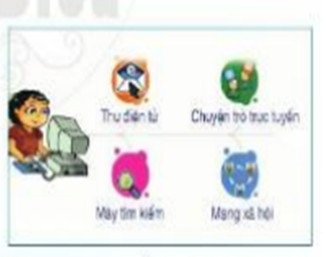
Bài 1: KHÁI NIỆM VÀ LỢI ÍCH CỦA MẠNG MÁY TÍNH
THỜI GIAN
3 : 00
2 : 59
2 : 58
2 : 57
2 : 56
2 : 55
2 : 54
2 : 53
2 : 52
2 : 51
2 : 50
2 : 49
2 : 48
2 : 47
2 : 46
2 : 45
2 : 44
2 : 43
2 : 42
2 : 41
2 : 40
2 : 39
2 : 38
2 : 37
2 : 36
2 : 35
2 : 34
2 : 43
2 : 32
2 : 31
2 : 30
2 : 29
2 : 28
2 : 27
2 : 26
2 : 25
2 : 24
2 : 23
2 : 22
2 : 21
2 : 20
2 : 19
2 : 18
2 : 17
2 : 16
2 : 15
2 : 14
2 : 13
2 : 12
2 : 11
2 : 10
2 : 09
2 : 08
2 : 07
2 : 06
2 : 05
2 : 04
2 : 03
2 : 02
2 : 01
2 : 00
1 : 59
1 : 58
1 : 57
1 : 56
1 : 55
1 : 54
1 : 53
1 : 52
1 : 51
1 : 50
1 : 49
1 : 48
1 : 47
1 : 46
1 : 45
1 : 44
1 : 43
1 : 42
1 : 41
1 : 40
1 : 39
1 : 38
1 : 37
1 : 36
1 : 35
1 : 34
1 : 33
1 : 32
1 : 31
1 : 30
1 : 29
1 : 28
1 : 27
1 : 26
1 : 25
1 : 24
1 : 23
1 : 22
1 : 21
1 : 20
1 : 19
1 : 18
1 : 17
1 : 16
1 : 15
1 : 14
1 : 13
1 : 12
1 : 11
1 : 10
1 : 09
1 : 08
1 : 07
1 : 06
1 : 05
1 : 04
1 : 03
1 : 02
1 : 01
1 : 00
0 : 59
0 : 58
0 : 57
0 : 56
0 : 55
0 : 54
0 : 53
0 : 52
0 : 51
0 : 50
0 : 49
0 : 48
0 : 47
0 : 46
0 : 45
0 : 44
0 : 43
0 : 42
0 : 41
0 : 40
0 : 39
0 : 38
0 : 37
0 : 36
0 : 35
0 : 34
0 : 43
0 : 32
0 : 31
0 : 30
0 : 29
0 : 28
0 : 27
0 : 26
0 : 25
0 : 24
0 : 23
0 : 22
0 : 21
0 : 20
0 : 19
0 : 18
0 : 17
0 : 16
0 : 15
0 : 14
0 : 13
0 : 12
0 : 11
0 : 10
0 : 09
0 : 08
0 : 07
0 : 06
0 : 05
0 : 04
0 : 03
0 : 02
0 : 01
0 : 00
3. Đặc điểm và lợi ích của Internet
HẾT GIỜ
Thảo luận nhóm (Thời gian 3 phút)
Câu hỏi 1:
Các đặc điểm của Internet là gì?
Câu hỏi 2:
Nêu một số lợi ích mà Internet mang lại.

Slide 22
Bài 1: KHÁI NIỆM VÀ LỢI ÍCH CỦA MẠNG MÁY TÍNH
3. Đặc điểm và lợi ích của Internet
- Đặc điểm
Internet được tạo thành từ các mạng nhỏ hơn kết nối lại.
Internet không có chủ sở hửu
- Lợi ích của Internet:
Đem lại rất nhiếu ích lợi trong các lĩnh vực của xã hội như: Khoa học, kỹ thuật và y tế, thương mại và tài chính kinh tế, văn hóa, nghệ thuật, giải trí và thể thao, giáo dục và đào tạo, …

Slide 23


Covid_19 hiện nay
Xem video cho em biết được gì

Slide 24

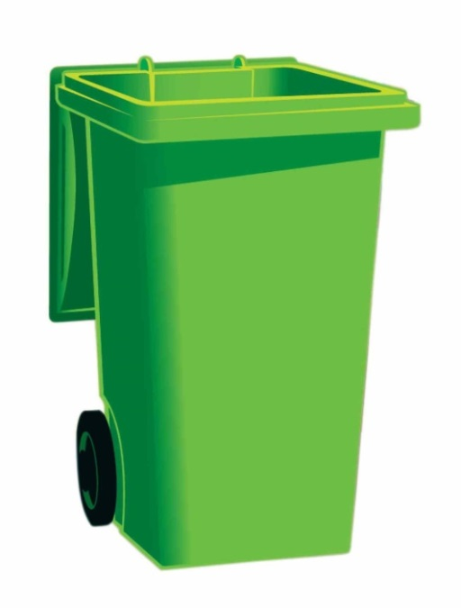



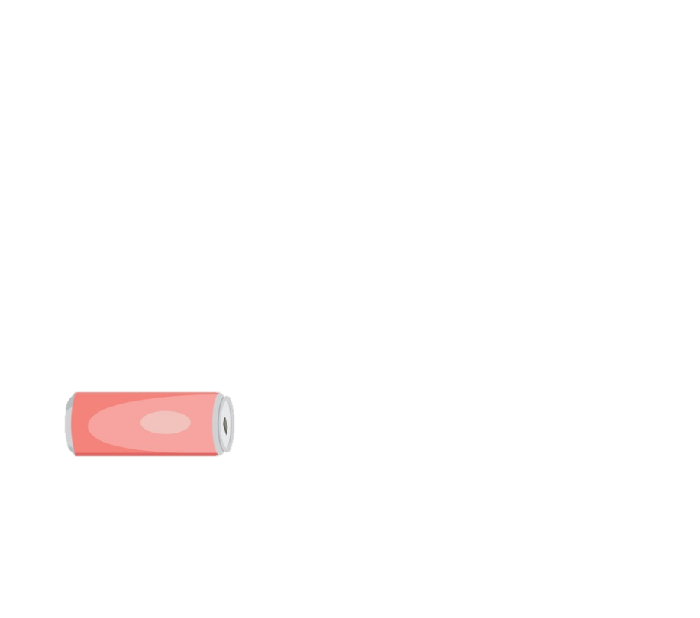
LUYỆN TẬP
TRÒ CHƠI PHÂN LOẠI RÁC
1
2

Slide 25







LUYỆN TẬP
1
2
Notes:
Khi rác vào thùng, GV kích chuột để giúp HS chốt ý nghĩa của trò chơi

Slide 26


CÂU 1
Em hãy chọn các phương án đúng:
Máy tính kết nối với nhau để:
A. Chia sẻ các thiết bị
B. Tiết kiệm điện
C. Trao đổi dữ liệu
D. Thuận lợi cho việc sửa chữa

Slide 27

CÂU 2
Mô tả nào sau đây nói về Internet là sai?
A. Là một mạng máy tính
B. Có phạm vi bao phủ khắp thế giới
C. Hàng tỉ người truy cập và sử dụng
D. Là tài sản và hoạt động dưới sự quản lí của một công ty tin học lớn nhất thế giới

Slide 28

CÂU 3
Các câu sau đây đều liên quan đến các mạng. Hãy chọn câu trả lời sai:
A. Một mạng được tạo thành từ các thành phần liên kết với nhau
B. Đường bộ và đường sắt là những ví dụ về mạng
C. Các tài nguyên trong một mạng chỉ được một người dùng
D. Có thể kết nối nhiều mạng thành một mạng lớn hơn.

Slide 29

CÂU 4
Mạng máy tính gồm:
A. Một số máy tính trong một văn phòng
B. Một số máy tính sách tay
C. Một số máy tính để bàn và sách tay
D. Một số máy tính được kết nối với nhau

Slide 30

VẬN DỤNG
Hãy kể tên một số dịch vụ tiêu biểu trên Internet mà em biết.

Slide 31
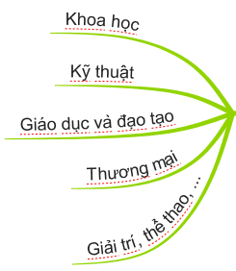
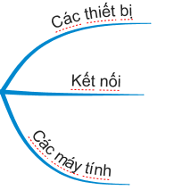

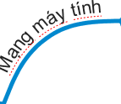
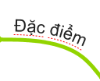
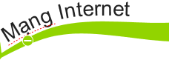


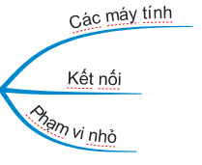
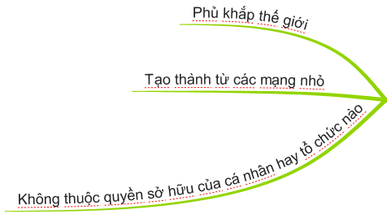
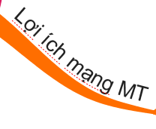
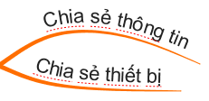
SƠ ĐỒ TƯ DUY BÀI HỌC
MẠNG
MÁY TÍNH (MT)

Slide 32
HƯỚNG DẪN VỀ NHÀ
Đọc và làm phần câu hỏi tự kiểm tra, trang 23 SGK

Slide 33




XIN CHÂN THÀNH CẢM ƠN CÁC EM ĐÃ THEO DÕI!
CHÚC CÁC EM SỨC KHỎE VÀ HỌC TÔT!

